Slide 1
Своєчасне оновлення парку інформаційних систем – як необхідна вимога для конкурентноздатності бізнесу
Ільченко Вікторія
НЕРУХОМІСТЬ 2025
Бізнес-аналітикиня, САБ

Slide 2
Рівень цифровізації компаній в Україні
Мінімальний облік – хоча б облік руху грошових коштів є практично у всіх
В переважної більшості є ексель або гугл таблиці з гугл календарями та електронною поштою
Бухгалтерський облік відповідно вимог чинного законодавства – переважно автоматизовано, але часто за допомогою вже застарілих систем без актуальної підтримки
ERP системи – в невеликої частки, також подекуди застарілі
Notes:
Підніміть руку, хто використовує для вирішення частини своїх задач CRM систему
А хто використовує ERP систему можливо не безпосередньо ви використовуєте?, можливо в вашій компанії впроваджено ERP систему?
А хто використовує може не ERP ,але будь яку впроваджену у вас на підприємстві програму облікову систему
А хто використовує ексель?
Що ми бачимо тут в залі, а також ми, як спілка з понад 500 компаній, які займаються автоматизацією і цифровізацією бачимо на підприємствах в Україні?
Мінімальний облік – хоча б облік руху грошових коштів є практично у всіх. Ексель або гугл таблиці з гугл календарями та електронною поштою – теж. А як щодо більше?
Якщо брати тільки більш-менш успішні компанії, то як правило ключова операційна діяльність використовує програмну систему управління грошовими і матеріальними потоками, або хоча б мінімальну облікову систему.

Slide 3
Динаміка змін 2003 – 2024
Notes:
Для того, щоб оцінити динаміку змін в рівні автоматизації можемо подивитися на діаграму номінального ВВП і об’ємів продажів програмного забезпечення для автоматизації і сервісів супроводу за один і той самий період. Всі суми в гривнях, щоб скачки курсів валют не викривлювали картину. Розташувала графіки один над одним, щоб Ви наочно могли бачити, що кожна економічна криза приводила до падіння інвестицій в автоматизацію, а кожен період зростання економіки призводив до реалізації відкладених проектів. Особливо це помітно після пандемії 2020-го року.
Перший бум впроваджень таких систем прийшовся в Україні на 2005-2008 роки, потім криза змусила бізнес економити і впровадження нових систем в багатьох компаніях відкладалося, але набула значення підтримка вже впроваджених систем. І власне з тих пір і досі підтримка та супровід систем, що вже запущені в промислову експлуатацію тільки зростала бо в період кризи кожен бізнес намагається зберегти хоча б наявні напрацювання і тому на підтримку інформаційних систем, що вже працюють фінанси виділяються, в той час, як розвиток призупіняється
потім активно впроваджували нові системи в 2015-2019-му. Пандемія зупинила нові проекти. В 2021-ому робили все що було відкладено в 2020-му, а в 2022-му повномасштабне вторгнення знову змусило зосередитися на підтримці вже робочого не замахуючись на нове.
З чим ми прийшли в 2025 рік? З тим, що дуже велика частка компаній в Україні і очевидно і в цьому залі теж має системи автоматизації своєї діяльності, впроваджені більше 4-х років тому. 4-річна система – це ще добре – це зазвичай вже доволі сучасне рішення.

Slide 4
Ознаки системи, що «вже віджила своє»
Багаторазове введення і дублювання даних
Заплутані бізнес-процеси
Недостатній контроль
Тривалі терміни підготовки звітності
Висока вартість володіння
Питання оновлень як системи так і комп’ютерного парку компанії
Notes:
А ось 7 і більше років це вже зазвичай застаріла система, часто вже без підтримки від розробників.
Тому відсотків 80 компаній, які звертаються в 2025-му році до членів САБ розповідають приблизно однагову істоію: Ми вже вклали час і гроші в стару систему і вона добре вирішує деякі задачі, але вона вже застаріла і нові вимоги в ній реалізовувати вже складно і непропорційно дорого. Наша інформаційна система внаслідок численних доробок вже така строката, що деякі підсистеми вже майже не працюють і співробітникам доводиться використовувати ексель файли в якості допоміжних костилів для закриття функціональності, якої не вистачає В результаті робоча система обросла ексел файлами, як старе судно черепашками. І вони тягнуть систему на дно. В якому сенсі?
Відбувається багаторазове введення і дублювання даних. Дані лишаються поза системою і достовірність і доступність даних через це падає.
На бізнес процеси в компанії впливають особливості, що може і що не може стара система і що де робиться додатково – в результаті - повсякчас виникає потреба в звірці даних, пошуку і усуненні неправильно виконаних операцій.
В результаті звітність, яку збирають з ненадійно звірених даних готується дового і може бути не точною
Це приводить врешті до високої вартості підтримки операційної діяльності такою застарілою інформаційною систнемою.
Через деякі старі системи не вдається навіть обновити парк комп’ютерів, бо вони не працюють в нових операційних системах. Хто стикався, той знає.
Усі ці пробелми змушують задуматися про реавтоматизацію – і це як раз ті проети, які стали переважною більшістю проектів членів Спілки з 2023-го року і особливо в цьому році.

Slide 5
Важливі фактори впливу
Актуальні фактори, що впливають на вимоги до проектів реавтоматизації
Обмеження доступу до людських ресурсів
Обмеженість бюджетів на ІТ
Архітектура сучасних інформаційних систем значно розвинулася за останні 10 років
Notes:
І коли заходить мова про реавтоматизацію, то з початку повномасштабного вторгнення додалися ще фактори
Людських ресурсів стало суттєво менше – підприємству складніше найняти програмістів в штат для внутрішньої розробки
Бюджети на впровадження стали жорсткішими
Але, водночас, прийшло усвідомлення, що архітектура сучасних систем набагато більш розвинута в порівнянні з тим, з чого стартували проекти автоматизації 10 років тому, і багато чого, що раніше треба було доробляти зараз працює прямо з колес;
Тому поточні проекти реавтоматизації суттєво відрізняються від минулих проектів автоматизації.

Slide 6
Технологія швидкого впровадження консультантами
Навчання робочої групи проекту
Моделювання
Перенесення НДІ та залишків
Навчання користувачів
Дослідна експлуатація
1
2
Промислова експлуатація
Notes:
Якщо коротко, то базововою ідеєю поточної технології швидкого впровадження консультантами, яка використовується провідними членами САБ в поточних проектах реавтоматизації є зміщення акценту зусиль з програмування унікальної функціональності на навчання користувачів, моделювання цільових процесів та налаштування типового галузевого продукту
Така технологія реавтоматизації використовується для вирішення завдань компаній в різних галузаях

Slide 7

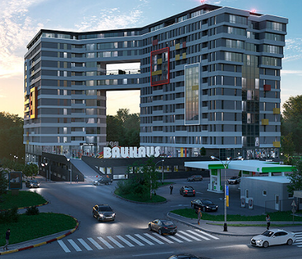
Житлобуд 3
Було:
Бухгалтерський облік – застаріла облікова система
Управління будівництвом – Excel + Кошторисна програма
Продаж нерухомості – Excel
Управлінська звітність – Excel
Notes:
Наведу коротко кілька типових прикладів подібної реавтоматизації саме з галузі будівництва продажу та оренди нерухомості.. Наприклад від члена Спілки копанії Камала, яка має величезний досвід автоматизації компаній, які займаються будівельною та проєктною діяльністю.
Стан в Житлобуд 3 на момент старту проєкту був типовий для більшості будівельних компаній:
Бухгалтерський облік – застаріла облікова система
Управління будівництвом - Excel + Кошторисна програма
Продаж нерухомості – Excel
Управлінська звітність – Excel
Недоліки – як раз такі, як я проговорила вище.

Slide 8

Житлобуд 3
Стало в BAS Будівництво. ERP:
управління будівельним виробництвом аж до виконроба на будмайданчику (100% типова функціональність BAS Будівництво. ERP)
управлінська звітність до CashFlow, P&L та Управлінського балансу (за допомогою функціоналу підсистеми Бюджетування)
Notes:
Проєкт виконували за технологією швидкого впровадження, адаптованою компанією Камала з урахуванням її досвіду. В процесі було виконане моделювання процесів в BAS Буд ERP на прикладі, що базується на даних Замовника. Цей же приклад потім ліг в основу навчання користувачів. Функціональних розривів виявлено не було, це означає, що наявна функціональність BAS Будівництво ERP на 100% покривав вимоги замовника. Допрацьовувалася тільки функціональність, пов'язана з продажем нерухомості.
У підсумку проєкт було виконано за 9 місяців. У межах проєкту автоматизовано управління будівельним виробництвом, аж до виконроба на будмайданчику, управління продажами нерухомості, регламентований облік і управлінська звітність до CashFlow, P&L і Управлінського балансу, реалізована за допомогою функціональності підсистеми Бюджетування.
На поточний момент система знаходиться на підтримці і дає суттєві бізнес переваги:
Вибудовані процеси взаємодії між підрозділами компанії, всі працюють у єдиній ІС – вся інформація достовірна і доступна
Всі будівельні проекти, включаючи: кошторисне ціноутворення, календарне планування, оперативне фіксування та актування виконаних робіт, списання матеріалів та план-фактний аналіз - повністю у BAS Буд ERP
Виконуються чіткі регламенти ведення інформації щодо будівельних проектів з термінами та відповідальними
Казначейство: всі платежі узгоджують в електронному вигляді
Вчасне завантаження та автоматизоване рознесення платежів по об'єктах нерухомості
Управлінська звітність формується до 5 числа місяця наступного за звітним.

Slide 9
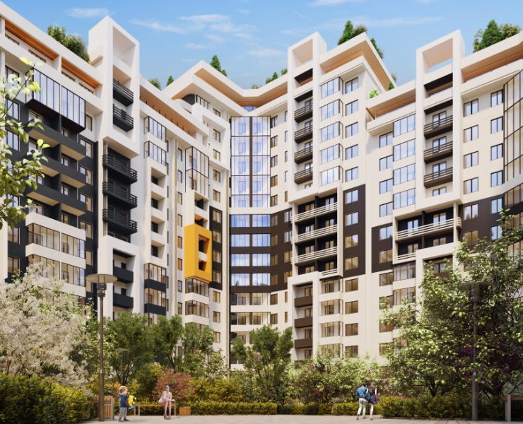
Одеком Девелопмент
Було:
Будівнсцтво: актування і накопичувальні по будівництву велися в Excel; матеріальний облік повноцінно не вівся
Нерухомість: для обліку об'єктів нерухомості та договорів використовували доопрацьовану ERP систему + Гугл таблиці за проєктами
Notes:
Інший кейс: Одеком Девелопмент
Будівництво: Актування і Накопичувальні по будівництву велися в Excel. Матеріальний облік повноцінно не вівся.
Про реальну, повну і достовірну звітність не йшлося в принципі.
Продаж та оренда нерухомості:
Для обліку об'єктів нерухомості та договорів використовували доопрацьовану застарілу ERP систему + Гугл таблиці для ведення аналітики за проєктами.
Як результат - ні з Гугл таблиць, ні з ERP не можливо було оперативно отримати достовірну інформацію.

Slide 10

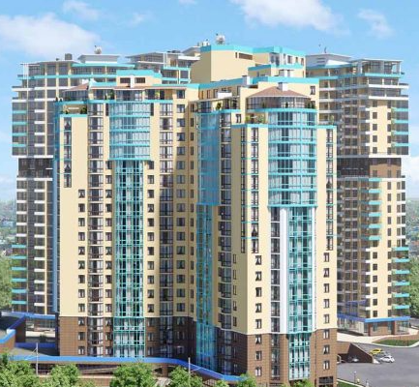
Одеком Девелопмент
Стало в BAS Будівництво. ERP:
Будівництво: Ведення будівельних проектів в в BAS Будівництво. ERP покриває потреби, контролюються обсяги робіт виходячи з витрат матеріалів
Нерухомість: Використання блоку Нерухомості в сукупності з системою Data Science & Machine Learning дає змогу до 5 числа наступного місяця формувати детальну аналітику з продажу, розірвання, переуступки, розрахувати прострочену заборгованість, побудувати прогноз надходжень, використовуючи, зокрема, нейронні мережі та алгоритми машинного навчання.
Notes:
Проєкт реавтоматизації стартував у середині 2023 року і тривав близько року за вже добре відлаженою технологією впровадження.
Зараз в Одеком будівельний блок використовують усі підрозділи, які беруть участь у процесі будівництва: від керівників проєктів до виконробів, включно з постачанням, фінансовим департаментом, а менеджери всіх ланок оперативно отримують інформацію для аналізу і можуть ухвалювати обґрунтовані рішення.
В частині управління нерухомістю ERP система дає змогу до 5 числа наступного місяця формувати детальну аналітику з продажу, розірвання, переуступки, розрахувати прострочену заборгованість, побудувати прогноз надходжень, використовуючи, зокрема, нейронні мережі та алгоритми машинного навчання.
Компанія знаходиться на супроводі
Це я навела приклади оновлення парку інформаційних систем шляхом заміни ERP системи, що застаріла на нову більш функціональну.
Але буває й інший спосіб оновлення – додавання інформаційної системи, яка покриє завдання окремого напряму діяльності багатопрофільної компанії, який не закритий в основній ERP системі

Slide 11

Нерухомість
Розширення парку інформаційних систем для напряму з оренди
Мережа супермаркетів «Ашан»
Мережа супермаркетів «Епіцентр К»
Стало в BAS Оренда та управління нерухомістю
управління реєстром об'єктів нерухомості;
управління договорами оренди;
управління взаєморозрахунками з оренди;
управління експлуатацією об'єктів нерухомості
план-фактний аналіз витрат на експлуатацію
Notes:
Не буду вже заглиблюватися в детально, скажу лише поверхово щодо двох кейсів в яких не заміняли основну ERP систему, бо вона того не потребувала, але розширили парк інформаційних систем для закриття завдань що стосуються надання в оренду приміщень в мережі магазині. Це два успішних проекти компанії Софтком в мережах супермаркетів Ашан і Епіцентр К.

Slide 12
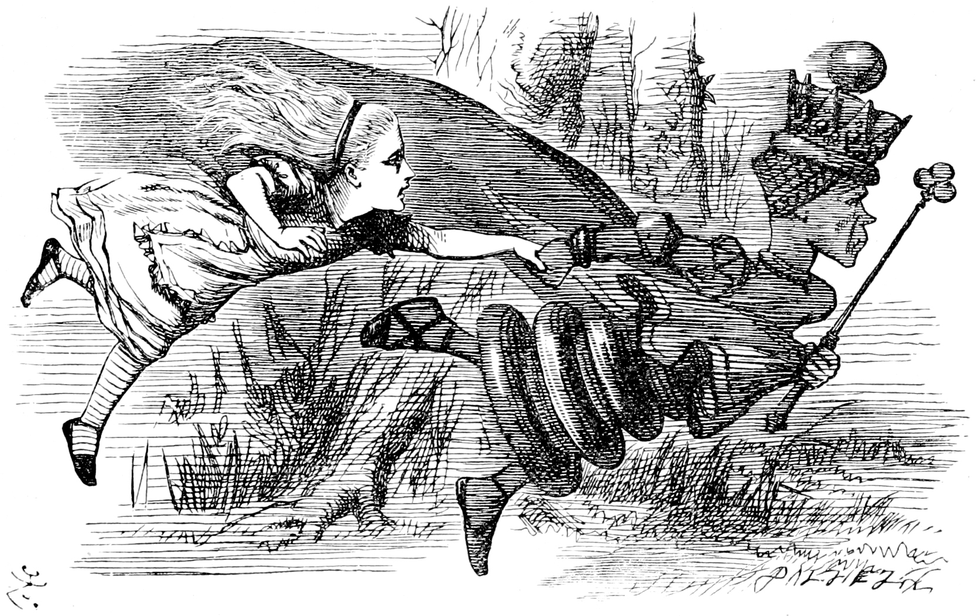
Конкурентноздатність – перегони, що не зупиняються
Notes:
Підсумовуючі згадаю слова королеви з казки Люїса Керола «Тут, бачите, доводиться бігти щосили, щоб залишатися на одному місці. Якщо хочете потрапити кудись ще, мусите бігти щонайменше вдвічі швидше!»
Для того, щоб лишатися конкурентноздатною компанії слід повсякчас контролювати ефективність роботи своїх підрозділів і забезпечувати їх інформаційними засобами, які відповідають актуальним потребам.

Slide 13
Спілка Автоматизаторів Бізнесу забезпечить вирішення Ваших актуальних завдань буть-де в Україні
Ільченко Вікторія
Бізнес-аналітикиня, САБ
https://unionba.com.ua/
corp@unionba.com.ua
Notes:
Мені лишається подякувати за увагу, відповісти на питання, якщо є і сказати, що знайти члена Спілки для підтримки ваших завдань Ви можете на нашому сайті, або отримавши пораду можливо сьогодні в кулуарах, або пізніше електронною поштою

